Slide 1
Curso de gestión de proyectos de innovación
Etapa 4: Implementación
Barbora Dvořáková & Michal Pivko

Slide 2
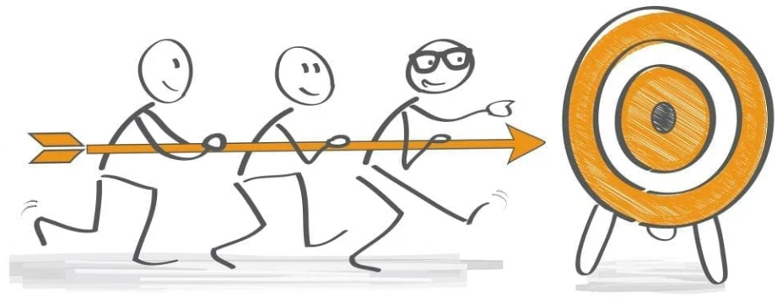
Implementación
Implementación de proyectos
se pone en marcha el plan diseñado en las etapas anteriores de la vida del proyecto
se llevan a cabo las actividades descritas en el plan de trabajo
requiere la coordinación de una amplia gama de actividades
incluye el seguimiento y control = medir los resultados y adoptar medidas correctivas para asegurar que el proyecto está en la senda adecuada para cumplir sus objetivos
y también la gestión de riesgos ante los sucesos y situaciones impresvistas que inevitablemente ocurren
El objetivo es obtener los resultados esperados
(entregables y otros resultados directos).

Slide 3
Implementación
Objetivos
aprender a gestionar el proyecto paso a paso en la fase de su ejecución
presentar los temas individuales que se pueden encontrar durante la ejecución del proyecto
Resultados de aprendizaje:
Conocimiento y habilidad para trabajar con
- equipos de proyecto
- presupuesto del proyecto
- calidad del proyecto
- riesgos del proyecto
- entregables y resultados

Slide 4
Implementación - Contenido
Cómo gestionar
PERSONAS - Gestionar el equipo del proyecto y el consorcio del proyecto
RECURSOS - Gestionar el presupuesto
CALIDAD - Gestionar la calidad del trabajo y la prospectiva y vigilancia tecnológica
TRABAJO - Seguimiento del progreso y resultados del proyecto
RIESGOS - Abordar los riesgos
RESULTADOS - Resultados del proyecto y aceptación de la implementación del proyecto

Slide 5
Empecemos…
Plan de trabajo preparado y entendido por todos los actores implicados
Recursos – humanos, materiales y financieros
Acciones que han de adoptarse antes de que puedan iniciarse los trabajos:
Programación de actividades e identificación de posibles cuellos de botella.
Comunicación con el equipo y asegurarse de que se distribuyen y comprenden todas las funciones y responsabilidades
Garantizar que los recursos (financieros) están disponibles y se distribuyen adecuadamente
Proporcionar herramientas de gestión de proyectos para coordinar el proceso.

Slide 6
GESTIÓN DE LAS PERSONAS REUNIÓN INICIAL
Información a los miembros del equipo: Reunión de lanzamiento
La fase de Implantación empieza con la reunión de lanzamiento.
El propósito es reconocer formalmente el comienzo del proyecto.
El objetivo principal de la reunión de lanzamiento es:
asegurarse de que todos comprenden el alcance del proyecto,
aclarar las expectativas de todas las partes interesadas en el proyecto,
identificar los riesgos del proyecto,
discutir y acordar los planes del proyecto.

Slide 7
GESTIÓN DE LAS PERSONAS REUNIÓN INICIAL
Información a los miembros del equipo: Reunión de lanzamiento
Equipo de proyecto = gestor del proyecto y personal al que se le ha asignado la responsabilidad de trabajar en el proyecto.
Los proyectos de innovación requieren una mezcla directa de individuos que deben integrarse en un equipo de proyecto eficaz.
Métodos de gestión del equipo de proyecto
Comunicación y supervisión: se utilizan para hacer un seguimiento del trabajo actual y de las actitudes de los miembros del equipo del proyecto. Mediante la conversación y la observación en directo, el director del proyecto se comunica con los miembros del equipo y revisa sus logros en el contexto de los resultados, los logros y las cuestiones interpersonales.
Evaluaciones de rendimiento: permiten medir el rendimiento de los miembros del equipo del proyecto para aclarar las funciones y responsabilidades del equipo del proyecto, revisar los comentarios constructivos, descubrir los problemas no resueltos, desarrollar programas de formación individuales y esbozar objetivos específicos para las futuras actividades del proyecto.
Gestión de conflictos: permite manejarlos en un entorno de equipo para lograr una mayor productividad y relaciones de trabajo positivas entre los miembros del equipo

Slide 8
GESTIÓN DE LAS PERSONAS GESTIÓN DEL CONSORCIO
Información a los miembros del equipo: Gestión del consorcio del Proyecto
El coordinador del proyecto actúa como punto de contacto central, lidera y representa al consorcio
Los socios del proyecto participan activamente en el proyecto, tienen su propio presupuesto, roles y responsabilidades
Otros asociados proporcionan vision e información y dan soporte al proyecto sin contar con presupuesto (usuarios finales, industria, autoridades regionales,….)

Slide 9
GESTIÓN DE LAS PERSONAS GESTIÓN DEL CONSORCIO
Información a los miembros del equipo: Gestión del consorcio del Proyecto
Plan/manual de (gestión de) proyecto
documento que describe cómo será ejectuado, supervisado y controlado, y cerrado, el proyecto. Describe los objetivos y alcance del proyecto y sirve como punto de referencia oficial para el equipo de proyecto, los socios y partes interesadas
Acuerdos del proyecto
Acuerdo de subvención = es el acuerdo de financiación celebrado entre la agencia de financiación y los participantes en el proyecto y especifica los derechos y obligaciones de las partes contratantes
Acuerdo de consorcio/socio = es un acuerdo privado entre los beneficiarios para establecer los derechos y obligaciones entre ellos. (No implica a la Agencia de Financiación.) Aborda la organización y gestión interna del consorcio, los derechos de propiedad intelectual y procesos de resolución de conflictos internos.

Slide 10
GESTIÓN DE LOS RECURSOS GESTIÓN DEL PRESUPUESTO
Presupuesto del proyecto = estimación detallada de todos los costes que son necesarios para completar el proyecto. Se revisa y actualiza constantemente.
Las categorías de costes de proyecto más frecuentes son: personal, viajes, consumibles, servicios, subcontrataciones, equipos
Una vez que el presupuesto del proyecto ha sido revisado y aprobado el siguiente paso es crear el presupuesto base = un presupuesto escalonado en el tiempo que los directores de proyecto utilizan para medir y controlar el rendimiento del presupuesto
Ejecución = es la acción de autorizar los gastos aprobados en el presupuesto del proyecto. El director del proyecto inicia entonces la realización de las actividades que conducen a la contratación del personal del proyecto, la compra de equipos, materiales y servicios, todo ello de acuerdo con un plan de adquisiciones del proyecto.

Slide 11
GESTIONAR
LA CALIDAD
SUPERVISAR
LA CALIDAD
La calidad es el grado en que el proyecto satisfice las necesidades para las que fue creado
Gestión de la calidad del proyecto = proceso a través del cual se gestiona y mantiene la calidad a lo largo de todo el proyecto.
Procesos de gestión e la calidad
Interna = dentro del consorcio (correcciones, presentaciones de resultados/actividades+retroalimentación)
Externa = consejo consultivo, retroalimentación de expertos externos
Esponsor del proyecto/proveedor de fondos = evaluación, recomendaciones para la mejora
Plan de calidad Aseguramiento de calidad Control de calidad

Slide 12
GESTIONAR EL TRABAJO SEGUIMIENTO DEL PROGRESO DEL PROYECTO
Seguimiento del progreso y resultados del Proyecto – recopilación de información sobre el estado del progreso del proyecto = seguimiento de las dimensiones del alcance, planificación, coste y calidad, seguimiento de riesgos y cambios en el proyecto, y prevision de su evolución utilizando medidas de rendimiento (KPIs u otros)
El Plan de Trabajo del Proyecto como referencia para efectuar el seguimiento de los resultados del proyecto
Intercambio de información sobre el estatus actual del Proyecto y los siguientes pasos dentro del equipo de proyecto
Evaluar el progreso de
Tareas/actividades
Resultados clave/entregables e hitos alcanzados de acuerdo a lo planificado.
Utilización de recursos - recursos empleados según lo planeado y costes según lo presupuestado.
Personas—moral del equipo, implicación de los agentes, dinámica global y productividad del proyecto
Registros—estatus y evolución de los problemas, cambios y decisiones.

Slide 13
GESTIONAR RIESGOS ANÁLISIS DE EVALUACIÓN Y MITIGACIÓN DE RIESGOS
Un riesgo es cualquier cosa que pueda tener un impacto potencial en el calendario, el rendimiento o el presupuesto del proyecto. Los riesgos son potencialidades y, en el contexto de la gestión de proyectos, si se convierten en realidades, pasan a clasificarse como "problemas" que hay que abordar.
Identificación de riesgos (repositorios, listas de comprobación, expertos, …)
Análisis de riesgos (probabilidad, impacto)
Planifica una estrategia de respuesta a los riesgos (planes de acción o estrategias para reducir riesgos)
Actuar – Actividades de control y respuesta a los riesgos (seguimiento y control de la implementación de las actividades de respuesta a los riesgos)

Slide 14
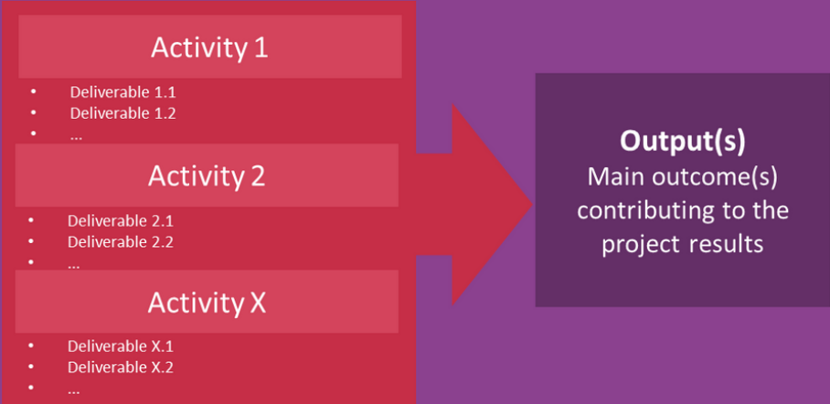
GESTIONAR RESULTADOS APROBACIÓN DE RESULTADOS DEL PROYECTO
Resultados del proyecto = Resultados que se alcanzan inmediatamente después de implementar una actividad. Son producidos directamente por el proyecto y son tangibles y fáciles de medir.
Entregable de un Proyecto = un producto o servicio de la actividad del proyecto que contribuye al desarrollo de los resultados del proyecto.
Un proyecto puede producir uno o más entregables y resultados. Cada uno de ellos debe ser aceptado formalmente. El proceso de aceptación asegura que todos ellos cumplen los objetivos y criterios predefinidos, de forma que el peticionario del proyecto pueda aceptarlos formalmente.
Se recomienda una revision y aprobación antes de que el proyecto pueda pasar a la siguiente fase. Se debe evaluar si se han alcanzado y verificado todos los objetivos de la fase de implementación, se han realizado todas las actividades planificadas, se han cumplido todos los requisitos y se han entregado todos los productos del Proyecto. El propietario del proyecto/proveedor de fondos tiene que aceptar los resultados

Slide 15
GRACIAS POR SU ATENCIÓN

